Slide 1
Windows 10 IoT Core – Hello World
MunChan Park
kaki104@daum.net
Windows Platform Development MVP
www.facebook.com/groups/w10app
유튜브 채널

Slide 2
환경 및 준비
가능하면 모두 영문 버전 사용을 추천
Windows 10 version 1709 (16299.125)
가능 하면 최신 버전으로..
Visual Studio 2017 version 15.5.2
가능 하면 최신 버전으로..
Windows 10 IoT Core version 10.0.16299.15
라즈베리파이3

Slide 3
참고 자료
Windows 10 IoT Core
Microsoft/Windows-iotcore-samples
라즈베리 파이(Raspberry Pi) 3로 Windows 10 IoT 시작하기

Slide 4
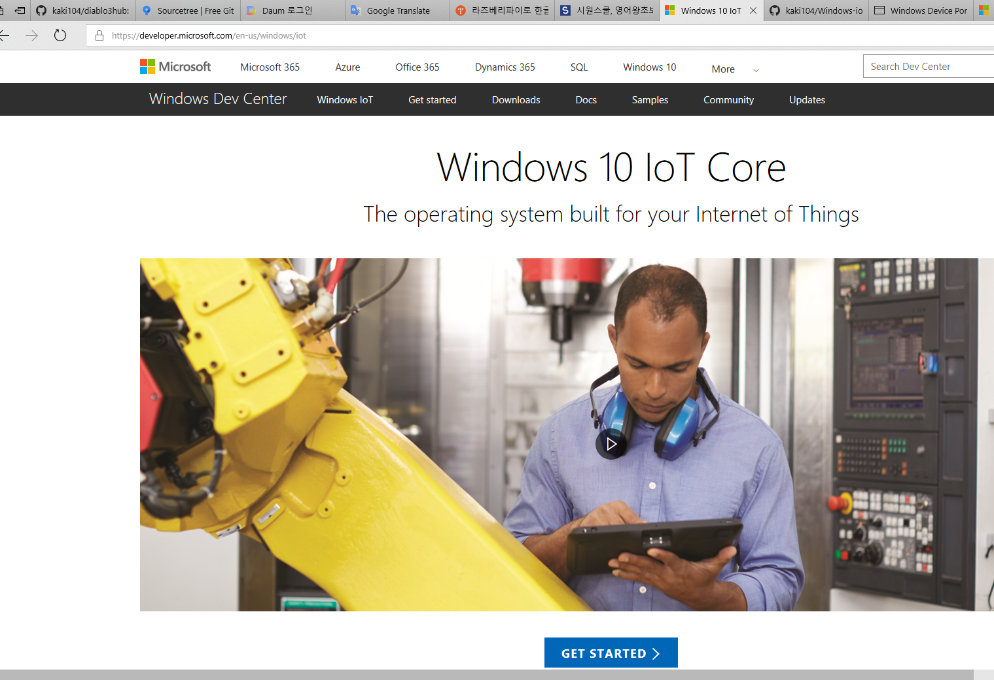
Why Windows 10 IoT Core?
Windows 10 IoT Core는 Windows의 강력한 기능을 IoT 장치에 제공하여 자연스러운 사용자 인터페이스, 검색, 온라인 저장소 및 클라우드 기반 서비스와 같은 풍부한 경험을 IoT 장치에 쉽게 통합 할 수 있도록합니다.
Visual Studio로 개발한 UWP app을 실행할 수 있습니다.
Arduino Wiring API 지원
Microsoft Azure를 사용해서 더 훌륭한 솔루션을 구현할 수 있습니다.

Slide 5
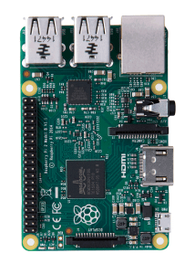
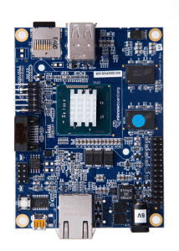
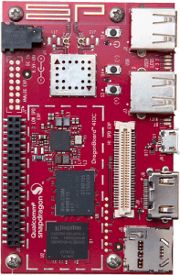
Windows 10 IoT Core Compatible Boards
Raspberry Pi3
Raspberry Pi2
MinnowBoard MAX
Qualcomm
DragonBoard 410c

Slide 6
Raspberry Pi 3 kits
Best Raspberry Pi 3 kits: 8 options for beginners and experienced makers

Slide 7
What can you make?

Slide 8
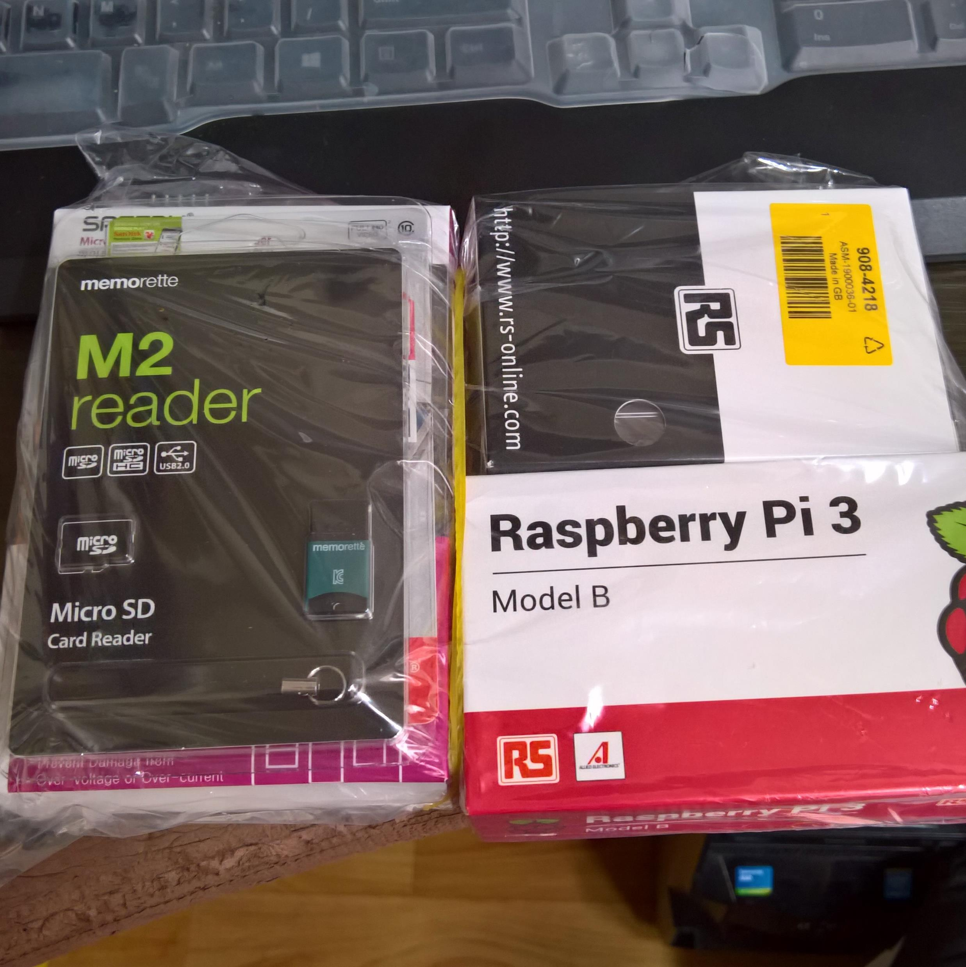
라즈베리파이에 윈도우 설치 및 설정
라즈베리 파이(Raspberry Pi) 3로 Windows 10 IoT 시작하기
1. 처음에 전월을 넣고
2. 네트워크에 연결이 되어야 한다.
- 랜 케이블을 이용해서 연결한다.
- Wi-Fi연결을 해야함
-> 화면 - 디스플레이
-> HDMI, VGA 케이블
-> 마우스 - USB
-> 키보드 - USB

Slide 9
해상도 설정 참고 자료
pi@raspberrypi:~ $ tvservice -m DMT
Group DMT has 9 modes:
mode 4: 640x480 @ 60Hz 4:3, clock:25MHz progressive
mode 6: 640x480 @ 75Hz 4:3, clock:31MHz progressive
mode 7: 640x480 @ 85Hz 4:3, clock:36MHz progressive
mode 11: 800x600 @ 75Hz 4:3, clock:49MHz progressive
mode 12: 800x600 @ 85Hz 4:3, clock:56MHz progressive
mode 18: 1024x768 @ 75Hz 4:3, clock:78MHz progressive
(prefer) mode 19: 1024x768 @ 85Hz 4:3, clock:94MHz progressive
mode 36: 1280x1024 @ 75Hz 5:4, clock:135MHz progressive
mode 51: 1600x1200 @ 60Hz 4:3, clock:162MHz progressive
pi@raspberrypi:~ $ tvservice -m CEA
Group CEA has 5 modes:
mode 1: 640x480 @ 60Hz 4:3, clock:25MHz progressive
mode 2: 720x480 @ 60Hz 4:3, clock:27MHz progressive
mode 3: 720x480 @ 60Hz 16:9, clock:27MHz progressive
(native) mode 4: 1280x720 @ 60Hz 16:9, clock:74MHz progressive
(native) mode 16: 1920x1080 @ 60Hz 16:9, clock:148MHz progressive
pi@raspberrypi:~ $
[/code]

Slide 10
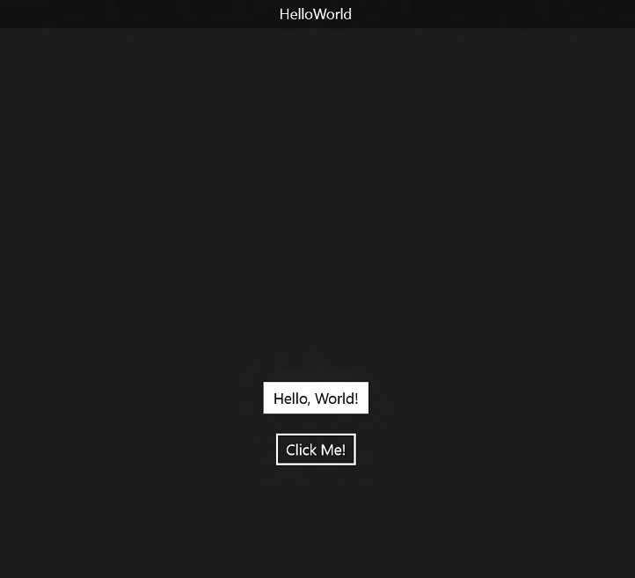
Hello World Windows 10 IoT Core
실습

